Slide 1
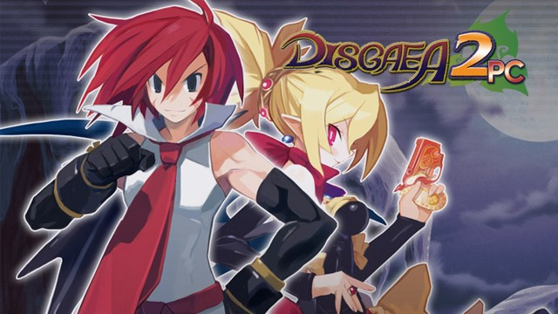

OMEGA
TEAM PROJECT

Slide 2
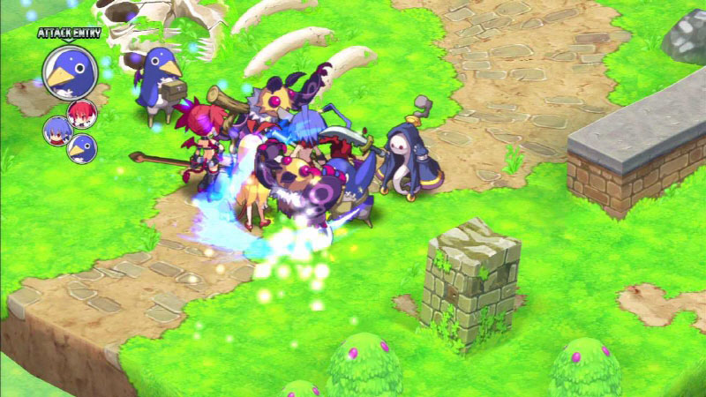

- ISOMETRIC 기반 맵 디자인
최단 거리 계산 및 이동
턴제 방식의 플레이 방식
RPG 요소가 들어간 다회차 게임
- 귀여운 캐릭터
게임 특징

Slide 3
- ISOMETRIC 기반 맵 디자인
최단 거리 계산 및 이동
턴제 방식의 플레이 방식
RPG 요소가 들어간 다회차 게임
- 귀여운 캐릭터
ISOMETRIC 기반 MapTool 제작 및 Map 생성
적과 플레이어 A* 구현
인벤토리 및 상점
기본적인 마을 구현
제작 방향

Slide 4
- ISOMETRIC, Maptool
A*
BaseFrameWork
Player, Enemy
- Item, Inventory, shop
Engineer
sounds, Leader
김우진, 정희남, 나호석
강민수, 봉기남, 이지영
최현준
김현식, 김성진
김연식, 한도안
정희남
최현준
역할 분담

Slide 5
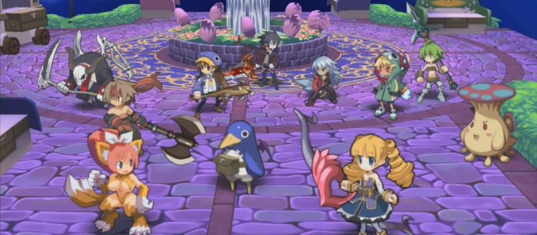
direct2DManager
이미지 파일형식을 자유로이 선택
- 이미지 변형 함수는 기존 API보다 생소하지만
변환 자체는 API보다 용이
2DFrameWork
aStarManager
캐릭터 각각이 가지고 있는 이동거리 내에
최단거리를 찾기 위한 매니저 알고리즘
cameraManager
- 카메라 이동에 따른 자동 렌더 좌표 보정
주요
FrameWork

Slide 6
mainGame
(Disgaea)
MapToolScene
loadingScene
manuScene
townScene
dungeonScene
shopScene
주요
Scene 처리

Slide 7
타일 세팅에 필요한 변수를 넣은 헤더파일을 만들어서 타일맵이 필요한 클래스에 불러와서 사용
타일의 x, y, z의 개수를 담은 배열을 만들어 가로, 세로, 높이를 구현
button.h
tile.h
MapToolScene
기본 설계

Slide 8
타일의 최대 크기를 정한 뒤, 샘플을 등록하고 그리고 싶은 샘플의 인덱스를 저장한 뒤 원하는 위치의 타일에 배치
지형과 구조물, 쌓인 타일의 렌더 순서를 한곳에 모와서 정리
button.h
tile.h
MapToolScene
기본 설계

Slide 9
아이템과 캐릭터의 속성의 접근성을 용이하게 하기 위해 싱글톤을 사용
아이템의 전반적인 라이브러리는 벡터로 구성
아이템의 구입 또는 판매, 사용 시 실시간으로 재배치가 이루어짐
tile.h
animation.h
menuUI.h
character
Manager.h
townScene
기본 설계

Slide 10
게임 내 모든 캐릭터는 해당 매니저에서 통합관리
던전 씬에서 캐릭터의 모션은 타일에서 타일로 움직이며, 타운 씬에서는 플레이어가 자유롭게 움직이기 때문에 각각 매니저에서 해당 씬이 구현될 때 다르게 설정 함
tile.h
animation.h
menuUI.h
character
Manager.h
townScene
기본 설계

Slide 11
player.h
enemy.h
전투씬에서 캐릭터 좌표를 받아 도착지점을 정하면 에이스타 매니저에서 길을 찾음
에이스타 매니저에서 길을 찾으면 플레이어 캐릭터에게 움직일 좌표를 넘겨줌
adell.h
cleric.h
.
.
prinny.h
character
Manager.h
tile.h
dungeonScene
기본 설계

